Slide 1
文本实体识别及关系抽取
汇报人：谢婕
学号：20063045

Slide 2
题目来源
Datafountain数泉——文本实体识别及关系抽取
题目内容：随着互联网的迅猛发展，大量的信息以电子文本的形式出现在人们面前。为了应对信息爆炸带来的挑战，迫切需要一些自动化的工具帮助人们在海量信息源中迅速找到真正需要的信息。信息抽取系统的主要功能是从文本中抽取出特定的事实信息，我们称之为实体。然而，在大多数的应用中，不但要识别文本中的实体，还要确定这些实体之间的关系，我们称其为实体关系抽取。
例如：A person infected with a particular flu virus strain develops an antibody against that virus.（实体： virus 、flu因果关系 ）

Slide 3
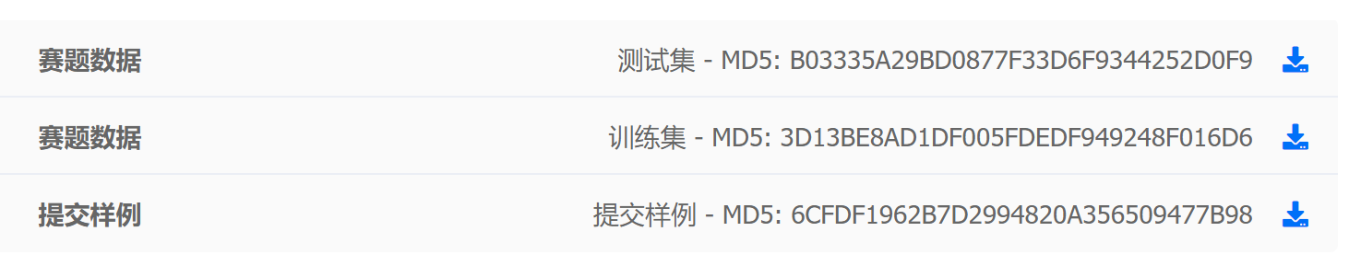
题目数据
数据集中一共有10717条英文文本，分为8000条训练数据以及2717条测试数据

Slide 4
训练集实体关系统计
type | number | rate
Other | 1410 | 17.63%
Cause-Effect(因果关系) | 1003 | 12.54%
Component-Whole（整体和部分） | 941 | 11.76%
Entity-Destination（目的地） | 845 | 10.56%
Product-Producer（生产与被生产） | 717 | 8.96%
Entity-Origin（来源） | 716 | 8.95%
Member-Collection（成员关系） | 690 | 8.63%
Message-Topic（包含的通信消息） | 634 | 7.92%
Content-Container（储存或携带） | 540 | 6.75%
Instrument-Agency（使用关系） | 504 | 6.30%

Slide 5
测试集实体关系统计
type | number | rate
Other | 454 | 16.71%
Cause-Effect | 328 | 12.07%
Component-Whole | 312 | 11.48%
Entity-Destination | 292 | 10.75%
Message-Topic | 261 | 9.61%
Entity-Origin | 258 | 9.50%
Member-Collection | 233 | 8.58%
Product-Producer | 231 | 8.50%
Content-Container | 192 | 7.07%
Instrument-Agency | 156 | 5.74%

Slide 6
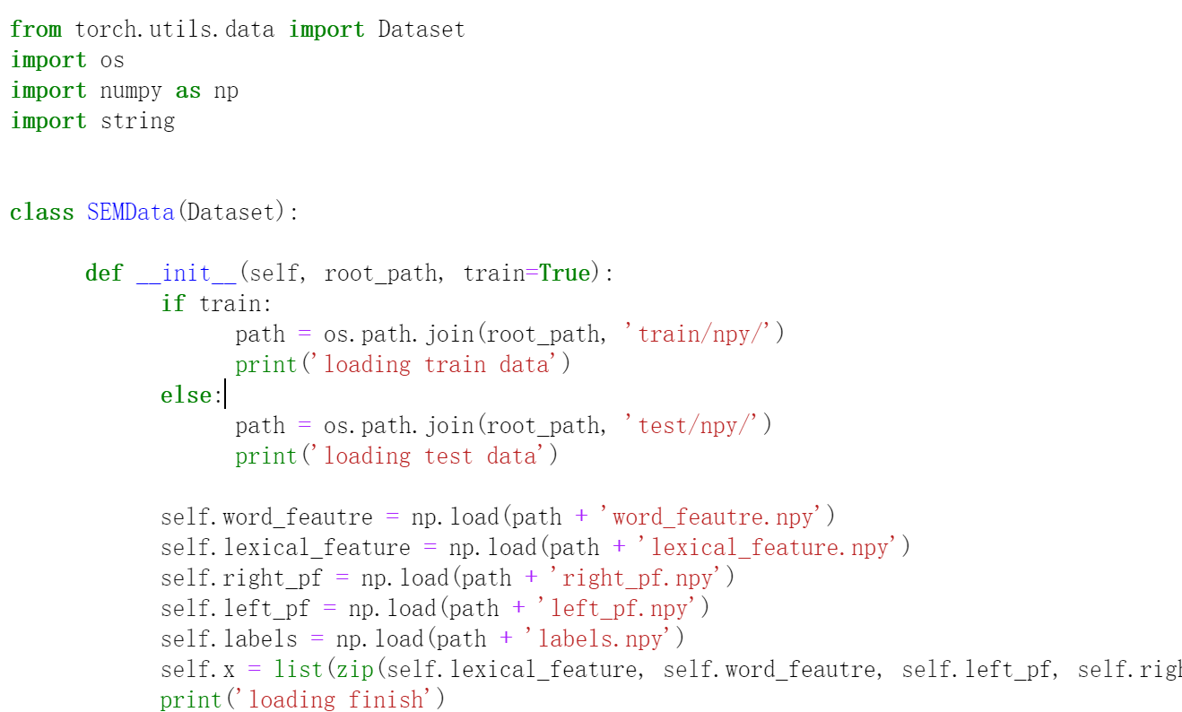
文本预处理
（1）将文本分割成句子，然后分割成为单词
句子分割：在语法上正确的意思独立的最短一组词，通过正则表达式来处理
词语分割：针对汉语
（2）移除无意义词：例如to、a、the等
（3）规范字格式：
词形化：将单词还原为字典中的形式 eg:am→be ,cars→car优点：可以得到字典中的单词 缺点是费事
找到来源：通过一定的规则，找到词干，剥掉后缀，eg:am,are,is→am,ar,is car,cars,car’s,cars’->car,car,car’s,car’

Slide 7
特征选择
（1）相对简单的词汇特征，一共有五部分
L1: entity1
L2: entity2
L3: entity1的左右两个tokens
L4: entity2的左右两个tokens
L5: WordNet中两个entity的上位词
这5个特征都是词汇特征的，之后在使用它们的词嵌入串联起来 作为最后的词汇特征。
eg:
The [haft] of the [axe] is made of wood.
L1: entity1: haft
L2: entity2: axe
L3: entity1’s context: the, of
L4: entity2’s context: the, is
L5: 在wordNet中找到两个entity的上位词。上位词就是包含关系，比如parrot(鹦鹉)这个词的上位词就是bird(鸟). 这种包含关系其实类似于指明了实体的类型特征。

Slide 8
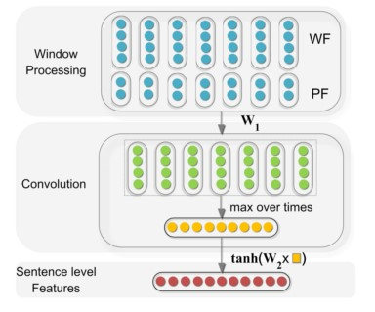
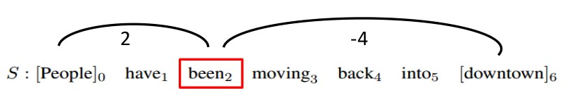
特征选择
（2）使用卷积神经网络的句子级别特征
在输入层每个word有两种特征
WF：词向量
PF：位置特征，每个word与两个entity的相对距离，举个例子如下 这个单词距离entity1 为2，距离entity2 为-4:
每个word 就有了两个位置特征[d1,d2]，这两个特征也需要再额外使用查找表做嵌入，投影成低维向量，也就是每个相对距离，都对应到一个低维实数向量。这个Position Feature 的引入其实是突出了两个entity的作用，实验证明PF对效果的提升很明显。
使用CNN对句子建模的框架图

Slide 9
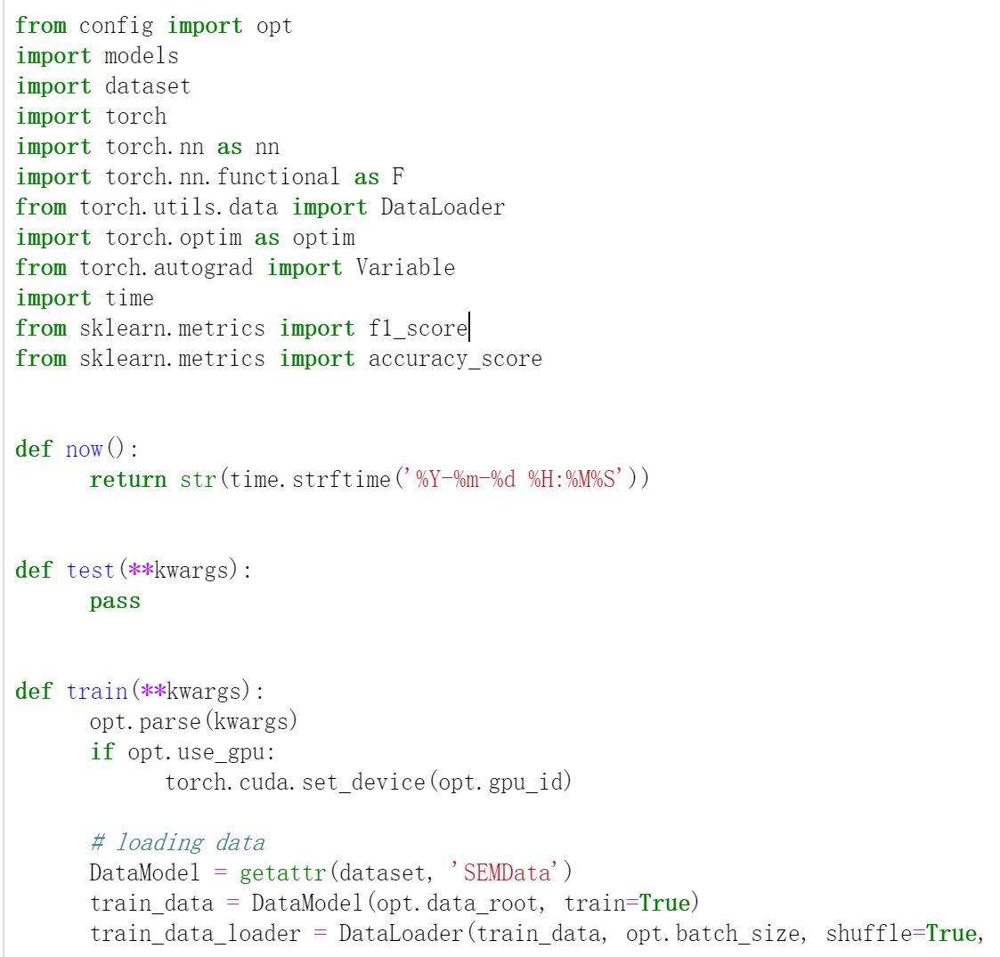
模型建立
（1）介绍完输入之后，接下来就是卷积操作，使用了最大池化操作，这样可以提取每一个卷积核的最有用的特征，在之后又接了一个全连接层最终得到了句子等级特征。MAXPooling直接对卷积操作之后的向量进行的，并没有经过激活函数。
（2）最终将上面的lexical-feature 与 sentence-level feature 直接串起来，作为整个句子的特征去做分类，加一个全连接层和softmax 即可。
（3）模型需要学习参数有: - word embedding - position embedding - 卷积核权重矩阵 - sentence-level 最后的全连接层参数矩阵 - 用于softmax的全连接层参数矩阵

Slide 10
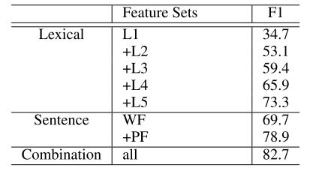
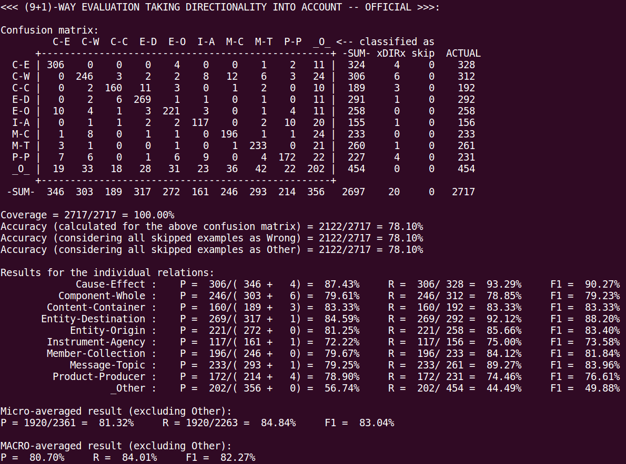
实验结果
单独特征的影响，L5(word net)和PF两个特征比较关键。

Slide 11
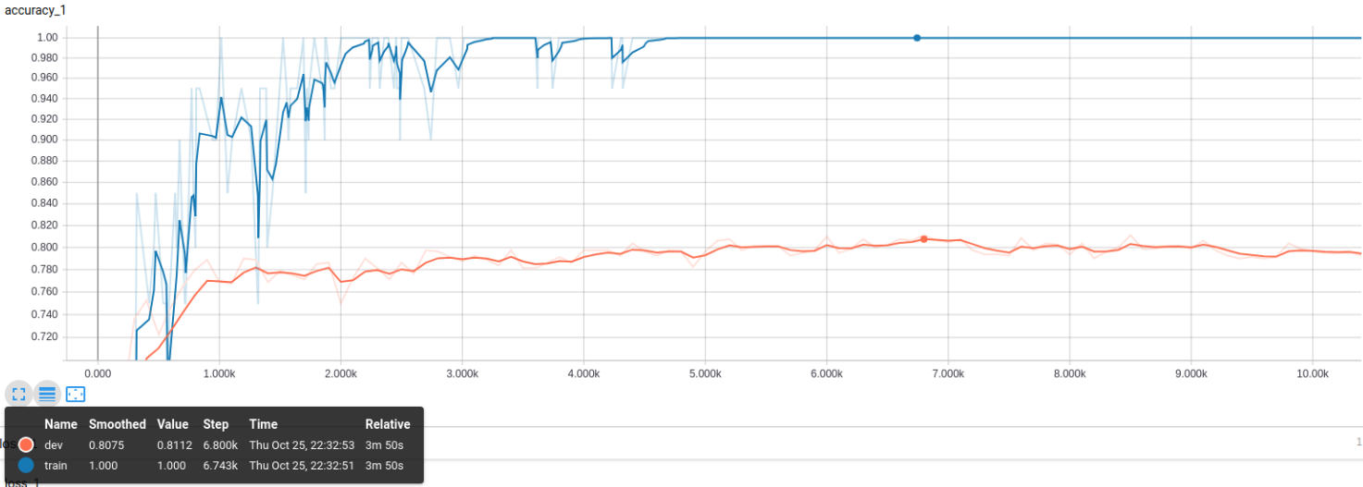
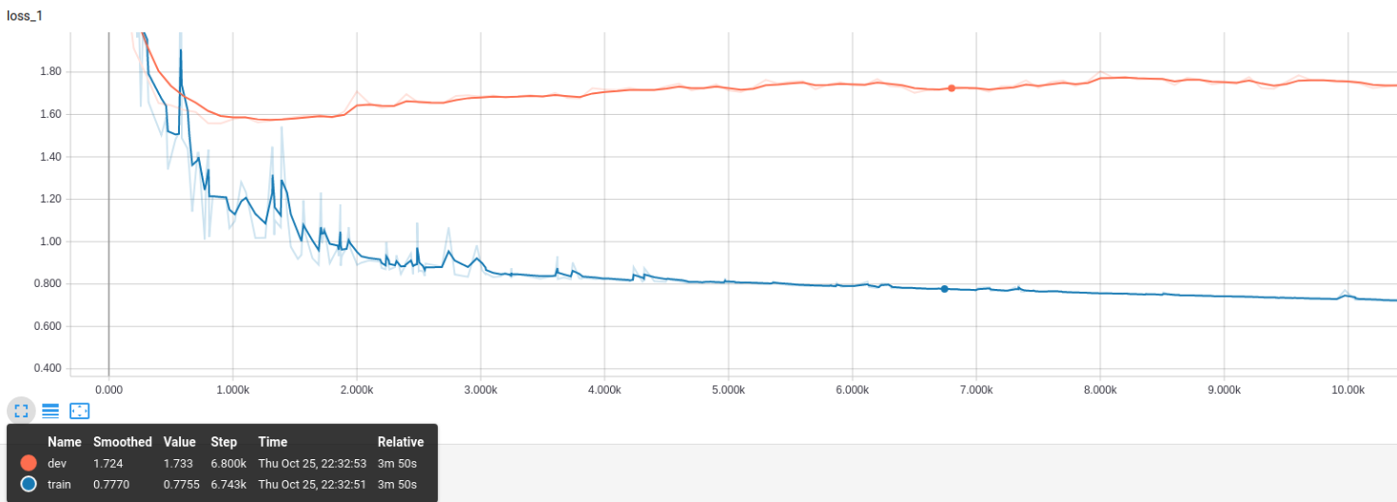
实验结果
学习曲线-准确率
学习曲线-损失函数

Slide 12
模型评价
优点：
使用Pooling （池化）操作，提取了每一个卷积核对应的最优特征
引入Position Feature: 相当于在一定程度上引入了位置信息，因为CNN更多是局部特征; PF突出了entity的影响，包括后续的最大池化，也有利于entity与其他词分开
缺点:
虽然使用了多个卷积核，但是提取特征比较单一。
结构还是相对简单，更多的是类似于CNN 文本分类的结构，而且还加入了人为构造的Lexical Feature

Slide 13
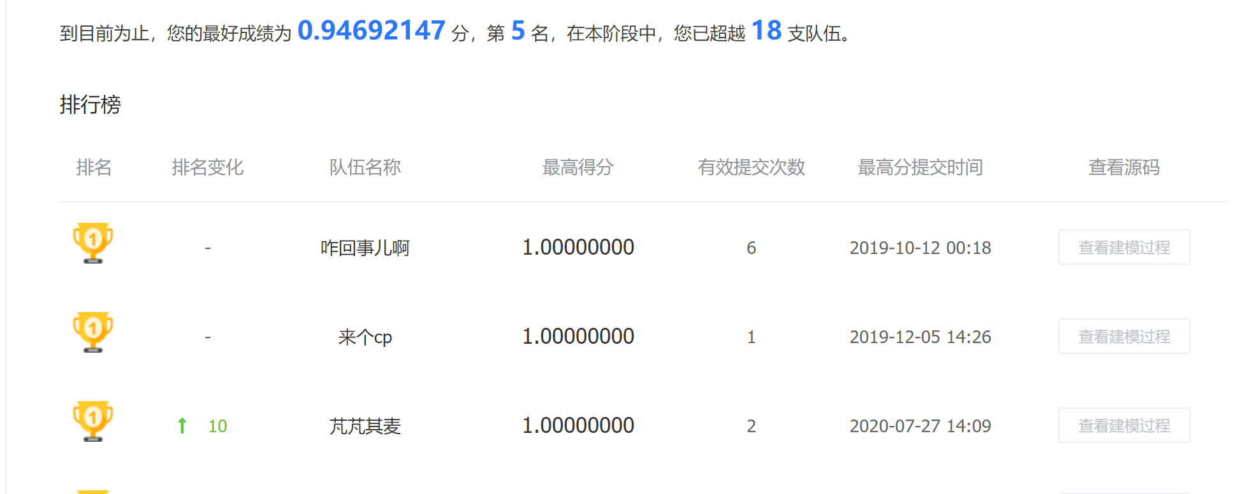
竞赛结果

